Slide 1

SVM
支持向量机

Slide 2
支持向量机
SVM的英文全称是Support Vector Machines，我们叫它支持向量机。
支持向量机是我们用于分类的一种算法。

Slide 3
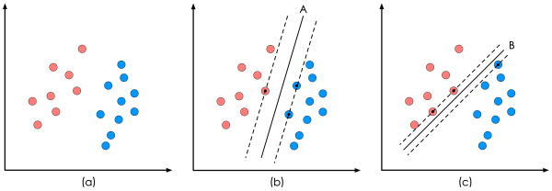
支持向量机
上图中的(a)是已有的数据，红色和蓝色分别代表两个不同的类别。数据显然是线性可分的，但是将两类数据点分开的直线显然不止一条。上图的(b)和(c)分别给出了B、C两种不同的分类方案，其中黑色实线为分界线，术语称为“决策面”。每个决策面对应了一个线性分类器。虽然从分类结果上看，分类器A和分类器B的效果是相同的。但是他们的性能是有差距的。

Slide 4
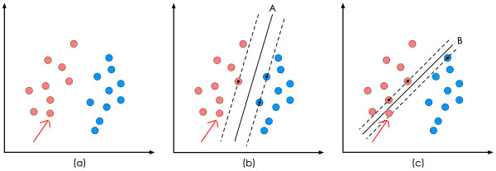
支持向量机
在"决策面"不变的情况下，我又添加了一个红点。可以看到，分类器B依然能很好的分类结果，而分类器C则出现了分类错误。显然分类器B的"决策面"放置的位置优于分类器C的"决策面"放置的位置，SVM算法也是这么认为的，它的依据就是分类器B的分类间隔比分类器C的分类间隔大。

Slide 5
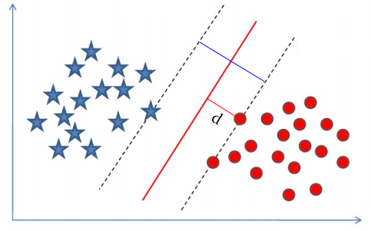
支持向量机
这里涉及到第一个SVM独有的概念"分类间隔"。在保证决策面方向不变且不会出现错分样本的情况下移动决策面，会在原来的决策面两侧找到两个极限位置（越过该位置就会产生错分现象），如虚线所示。
虚线的位置由决策面的方向和距离原决策面最近的几个样本的位置决定。而这两条平行虚线正中间的分界线就是在保持当前决策面方向不变的前提下的最优决策面。两条虚线之间的垂直距离就是这个最优决策面对应的分类间隔。

Slide 6
支持向量机
显然每一个可能把数据集正确分开的方向都有一个最优决策面，而不同方向的最优决策面的分类间隔通常是不同的，那个具有“最大间隔”的决策面就是SVM要寻找的最优解。而这个真正的最优解对应的两侧虚线所穿过的样本点，就是SVM中的支持样本点，称为"支持向量"。

Slide 7
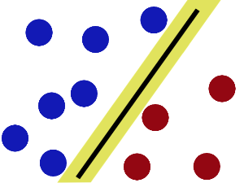
支持向量机
SVM就是试图把直线放在最佳位置，好让在直线的两边有尽可能大的间隙。这个间隙就是球到直线的距离。

Slide 8
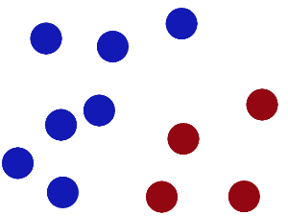
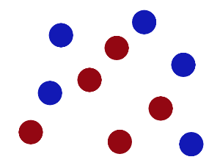
支持向量机

Slide 9
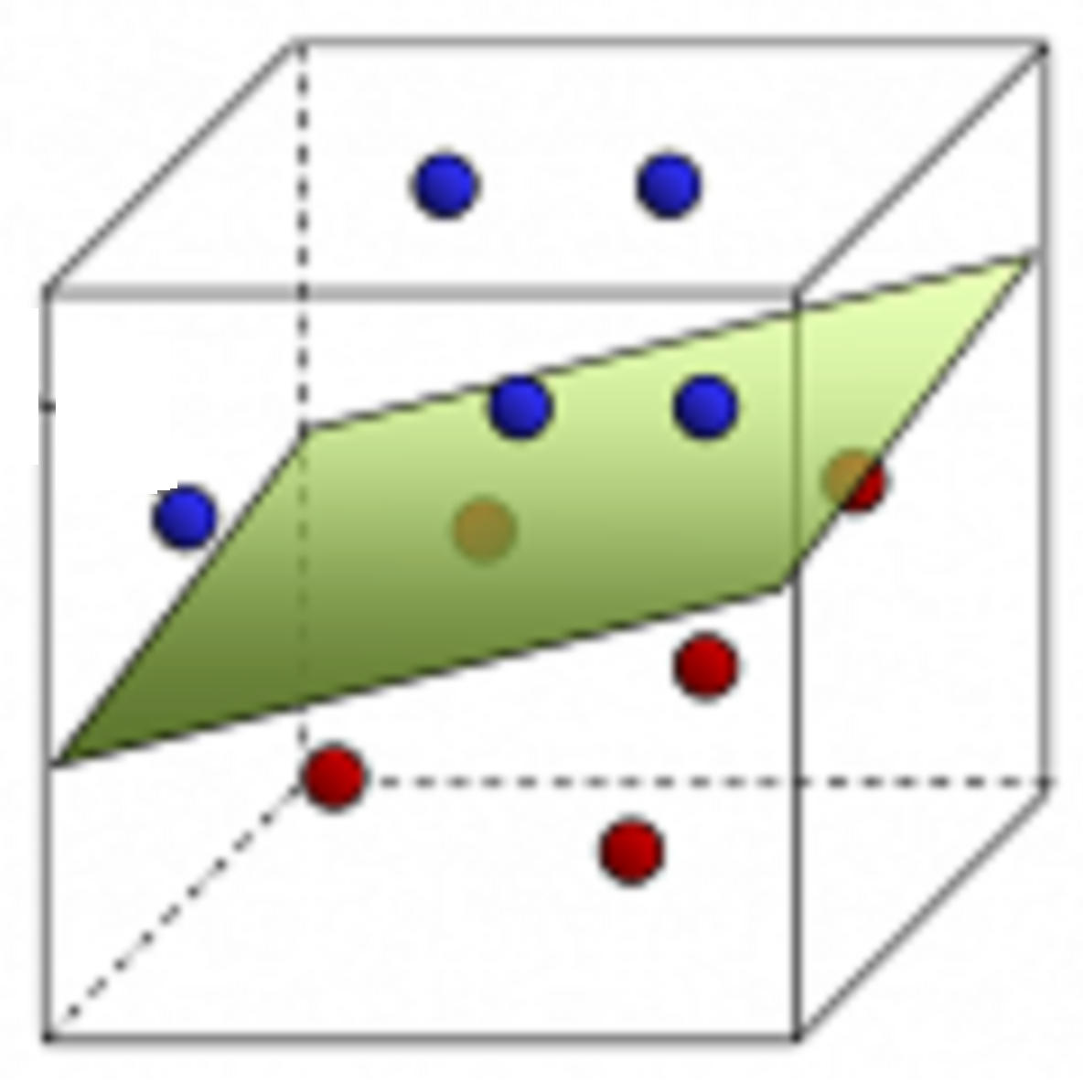
支持向量机
将所有小球从二维上升到三维空间中，找到这样一个可以将不同颜色小球分开的平面。

Slide 10
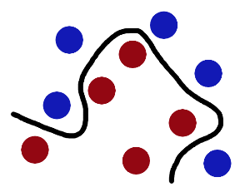
支持向量机
而从二维平面上看，这些球看起来像是被一条曲线分开了。

Slide 11
支持向量机
当一个分类问题，数据是线性可分的，也就是用一条线就可以将两种小球分开的时候，我们只要将直线的位置放在让小球距离直线的距离最大化的位置即可，寻找这个最大间隔的过程，就叫做最优化。

Slide 12
支持向量机
但是，现实往往是很残酷的，一般的数据是线性不可分的，也就是找不到一条直线将两种小球很好的分类。这个时候，我们就需要像大侠一样，将小球拍起，用一张纸代替直线将小球进行分类。想要让数据飞起，我们需要的东西就是核函数(kernel)，用于切分小球的纸，就是超平面。

Slide 13
谢谢欣赏

